Slide 1
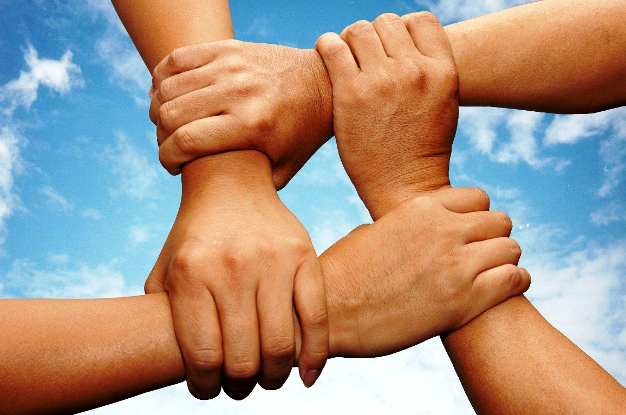
Клубная встреча
О дружбе и о друзьях
2 марта
2018 г.

Slide 2
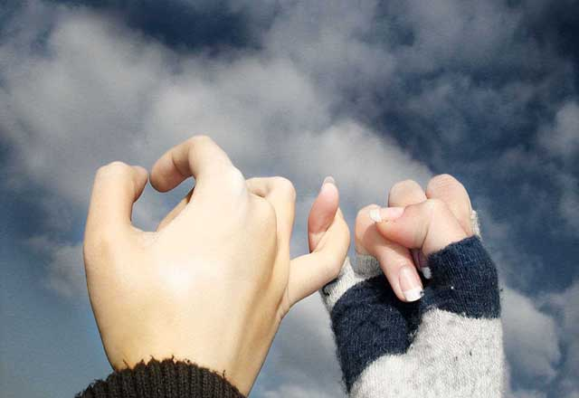
Мировая психология переживает настоящий «бум дружбы»
На тему завязывания, развития и, увы, разрыва отношений с друзьями проводятся научные дискуссии, пишутся докторские диссертации и популярные руководства.
Многие считают дружбу условием социального успеха

Slide 4
знакомство

Slide 6
Пословицы и поговорки о дружбе

Slide 8
термин появился в древних языках
Есть письменные источники, которые сохранились от исследований Аристотеля и Эпикура. Каждый из философов развивал идеалы дружбы и даже воспевал данный феномен, как основанный на полном бескорыстии и существующий сам для себя.
Аристотель рассматривает три разновидности дружбы, две из которых являются низшими, так как основаны либо на взаимной пользе, либо на взаимном удовольствии. Таким образом, после того, как завершается либо польза, либо удовольствие, завершается и дружба. Третья разновидность дружбы основана на добродетели, которая включает в себя и взаимную пользу, и взаимное удовольствие, но дополнительно включает в себя идею справедливости

Slide 11
Согласно толковому словарю Ожегова, слово «дружба» определяется как отношения между людьми, основой которых является взаимная привязанность, уважение и интересы.
Википедия определяет дружбу более досконально и указывает не только на параметры из словаря Ожегова, но и на духовную составляющую дружеских отношений, взаимопонимание и взаимопомощь. Помимо этого, энциклопедия говорит о социальной значимости дружбы, развитии данной формы отношений в связи с развитием общества.

Slide 13
Почему мы дружим?

Slide 15
Если верить Аристотелю,
друг –тот, кто делает нас лучше, позволяет развивать наши таланты и способности.

Slide 16
мы давно готовы сделать дружбу мерилом своей собственной ценности:
«Скажи мне, кто твой друг, и я скажу, кто ты», – утверждает известная пословица

Slide 17
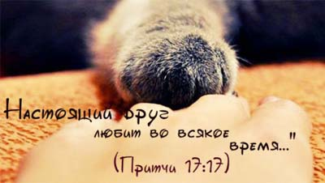
Дружба, как и любовные отношения, построена на обмене, на том, что мы даем и принимаем.
Я люблю себя через другого, мне нравится, что он любит меня и транслирует другим мой привлекательный образ.
В основе дружбы лежит подобие: мы дружим с теми, кто может быть нашим альтер эго, нашим отражением, идеальным образом, в котором мы узнаем себя. Позитивный взгляд друга питает нас, делает уверенней и обогащает
тот образ самих себя, который
мы создаем

Slide 19
Упражнение «Я и дружба»

Slide 20
Представление о дружбе и друзьях в России и в других культурах

Slide 21
Назначение дружбы в разном возрасте

Slide 22
Назначение дружбы в разном возрасте

Slide 24
Назначение дружбы в разном возрасте
Назначение дружбы в разном возрасте

Slide 25
Назначение дружбы в разном возрасте

Slide 26
Для того чтобы узнать друг друга, научиться принимать положительное и отрицательное в другом, ссориться с ним и мириться с разочарованиями,
не переставая при этом дружить, нужно время.

Slide 28
Друзья молодости: переход количества в качество
В молодости мы изучаем и исследуем мир, стараясь собрать о нем максимум возможной информации — в частности, мы общаемся с большим количеством людей. Когда нам уже за 30, наши цели обычно меняются, социальный круг сужается, зато мы уделяем каждому человеку в этом круге больше внимания и строим более значимые отношения

Slide 29
Друзья молодости: переход количества в качество
активное социальное взаимодействие в молодости позволяет нам усвоить разнообразные навыки, которые пригодятся в дальнейшем, а также помогает нам лучше понять самих себя. «Именно в этом возрасте мы встречаем людей самого разного происхождения, чьи мнения и ценности могут отличаться от наших, и мы учимся находить общий язык, несмотря на различия и разногласия

Slide 30
Друзья молодости: переход количества в качество

Slide 31
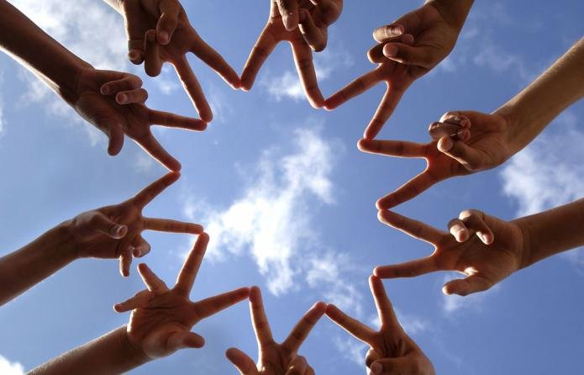
Дружба — это когда забываешь о защите

Slide 32
САМОСТЬ (Self)–
архетипический образ наиполнейшего человеческого потенциала и единства личности как целого.
Существует гипотеза, что первичная или исходная Самость пребывает в человеке с самого начала жизни. Это первичная Самость содержит все врожденные, архетипические потенциалы, которые могут найти свое выражение в личности.

Slide 33
Взаимоотношение Эго с Самостью оказывается никогда не прекращающимся процессом.
Пожизненное взаимодействие эго и Самости, включая непрерывно текущий процесс их взаимоподдержки, выражается в индивидуальности личной жизни.
Через Самость человек сталкивается с полярностью добра и зла, человеческого и божественного.

Slide 34
Фордхэм:
Защита эго, защита Самости вполне нормальное явление. Но если действие защиты Самости продолжается долгое время и становится преобладающим, то развивается тенденция к всемогуществу, ведущая к напыщенности и ригидности, т.е. к нарциссическому расстройству личности. Во всех случаях индивид оказывается отрезанным от удовольствия взаимодействия с другими, чувство удовлетворения от общения делается недоступным, поскольку инакость сама по себе вызывает чувство преследования.

Slide 35
Нойманн:
…мать – носитель образа Самости младенца. Мать отражает или служит «зеркалом» индивидуальности своего ребенка. Первый сознательный опыт Самости возникает из восприятия ее и взаимодействия с ней. Постепенное отделение ребенка от матери можно сравнить с возникновением эго из Самости, а тот образ, который он развивает во взаимоотношениях с матерью, формирует основу его последующего отношения к Самости и бессознательному в целом.

Slide 36
Есть разночтения понятия Самость:
- Самость как исходное состояние интегрированного организма
- Самость как образ сверхординарного объединяющего принципа

Slide 37
упражнение

Slide 38
Упражнение «Какой я друг?»

Slide 39
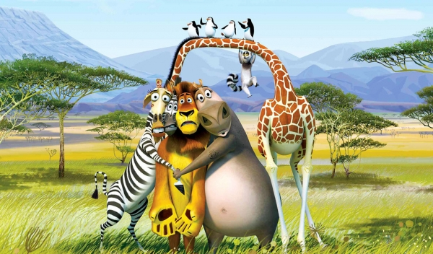
Что мы видим в своих друзьяХ? Что мы ищем в своих друзьях?

Slide 40
Я и друг

Slide 41
Опрос: Дружба непохожих
52% не считают помехой дружбе отсутствие общих интересов;
70% готовы принять разные политические взгляды;
83% опрошенных не смущает большая разница в возрасте.
Опрос проведен Фондом «Общественное мнение» в августе 2013 года.
Подробнее см. на сайте fom.ru

Slide 42
дружба «ассоциируется
не столько с практической помощью, сколько с духовной близостью, – пишет социолог Игорь Кон, – потребность в которой в принципе безгранична, ненасыщаема. Поэтому она и кажется столь редкой»

Slide 43
В России
12% взрослых мужчин и женщин говорят, что у них есть друг,
у 39% – 2–3 друга,
у 18% – 4–5 друзей,
лишь у 10% нет друзей.

Slide 44
дружеские отношения так же неоднозначны, как и любовные, а романтический идеал дружбы на всю жизнь может оказаться не просто несостоятельным, но разрушительным.
Между тем на отношения влияет множество факторов: переезд, карьера, изменение семейного и социального положения и даже веса. И здесь мало утверждения, что, если дружба не выдержала испытания, значит, она была ненастоящей.
Социолог Джен Ягер выясняет, чем мы руководствуемся, выбирая друзей, и отвечает на вопрос, послуживший книге заглавием. «Когда дружба причиняет боль. Как поступать с друзьями, которые предают, бросают или ранят вас»

Slide 45
«Дружба строится на подразумевающемся соглашении о том, что она должна приносить взаимную выгоду или удовольствие, – пишет философ Хельге Сваре. – Когда одна из сторон чувствует, что это соглашение не выполняется, она испытывает разочарование».

Slide 46
разные виды дружбы
отличаются по степени близости (приятели, близкие или лучшие друзья), и предлагает свой анализ осознанных и бессознательных связей, которые определяют наши отношения.

Slide 47
Приятель
«Приятельство – характерный тип отношений для многих занятых мужчин и женщин, которые предпочитают проводить свободное время с семьей и не растрачивать силы на друзей», – поясняет Джен Ягер.
Приятель – это больше, чем просто знакомый, но меньше, чем близкий друг: в таких отношениях меньше близости и доверия.
Приятеля можно назвать и «хорошим знакомым», с которым неплохо проводить время, отдыхать, заниматься спортом, ходить в кино или на выставки, обсуждать рабочие дела… С ним можно дружить в одиночку или присоединить его к компании других друзей. Как правило, приятельские отношения развиваются быстро, приятелей объединяет сходство взглядов и общие интересы.

Slide 48
Приятель
Мы вправе ожидать: доброжелательности, ответной помощи в несложных делах, позитивного настроя (одобрения своих решений и поступков).
Причины отдаления или разрыва: то, что со временем интересы все более расходятся; переезд или переход на другую работу, сплетни, интриги, утаивание информации, отсутствие взаимности в оказании помощи и услуг.

Slide 49
Близкий друг
Неравнодушный, искренний, надежный, честный, душевный… «Именно с близкими друзьями у нас складываются особые отношения, которые удовлетворяют наши интеллектуальные и эмоциональные запросы и дополняют семейные и романтические отношения», – считает Джен Ягер.
При этом близкий друг не претендует на исключительное место в нашей жизни и не вступает в противоречие с другими важными для нас отношениями.
Близких друзей может быть несколько, и не все они (еще одно отличие) могут знать о некоторых событиях из нашего прошлого. С ними мы можем быть не так откровенны, как с лучшим другом. Но именно с ними разделим и радостные, и сложные моменты своей жизни. Близкие друзья, как правило, становятся общими друзьями пары.

Slide 50
Близкий друг
Мы вправе ожидать: тактичности, искренности, щедрости, благожелательности, помощи и поддержки.
Причины отдаления или разрыва: асимметрия отношений (один начинает отдавать больше, чем другой), растущая со временем разница во взглядах, ценностях и образе жизни, возникновение ревности или соперничества.

Slide 51
Лучший друг
Это друг в полном смысле слова. «Он олицетворяет античные представления о том, каким должен быть друг, и полностью соответствует мечтам об идеальном партнере, который всегда рядом и для которого мы всегда на первом месте», – утверждает Джен Ягер.
Дружба с ним прошла не только проверку временем, но и выдержала все испытания, от незначительных до самых важных: изменение социального статуса, брак, рождение детей… Она основана на глубоком убеждении (подтвержденном фактами), что нас любят и ценят за то, что мы есть. Из этого и рождается ключевой «ингредиент» наших отношений: исключительность, уникальность. С лучшим другом не надо показывать себя с лучшей стороны. Он для нас то же самое, что родственная душа в любви.
Какие качества скрепляют настоящую дружбу? Неравнодушие (верность другу и дружбе), искренность (готовность раскрыться и разделить с другим чувства и переживания), доверие (уверенность, что нас не предадут), честность (открытость в обсуждении отношений) и общность интересов (у нас общие ценности, но мы легко принимаем особенности другого).

Slide 52
Лучший друг
Мы вправе ожидать: преданности, «эксклюзивности» отношений, откровенности, самоотдачи.
Причины отдаления или разрыва: предательство (посторонним стал известен ваш общий секрет, друг «увел» партнера), серьезное разочарование, связанное с важным моментом в жизни (отношение к свадьбе, смерти, рождению, болезни…), которое вы не можете простить.

Slide 53
Ложный друг
Он не отравляет нам жизнь, как это делает манипулятор или корыстный приятель, даже ведет себе искренне и добродушно в общении, но нарушает (скорее неосознанно) золотое правило дружбы: обоюдность и взаимность.
В дружбе такой человек переменчив и эгоцентричен. Джен Ягер различает среди ложных друзей «друзей в счастье» и «друзей в несчастье». Первые дружат с вами только тогда, когда у вас все хорошо, а как только начинаются проблемы – стараются исчезнуть. При этом они не стесняются жаловаться и звать на помощь, если им это нужно. Эта тактика особенно заметна в разговорах: они в три раза дольше обсуждают собственные проблемы, чем слушают про ваши.
Друзья в несчастье, наоборот, подпитываются чужими проблемами, ведь положение «жилетки» и спасителя одновременно выгодно и приятно и к тому же повышает самооценку. Чужое страдание для таких людей – лучший антидепрессант, залог хорошего самочувствия.

Slide 54
Ложный друг
Причины отдаления или разрыва: осознание того, что «друг» не сочувствует и не поддерживает нас в трудностях или даже злорадствует, когда мы испытываем проблемы или страдаем.

Slide 55
«Женская дружба
более эмоциональна, интимна, в ней гораздо больший акцент ставится на ценности понимания, сочувствия, – говорит Игорь Кон. – Женщины чаще помогают друзьям, когда чувствуют, что в этом есть необходимость. При этом они любят выяснять отношения в деталях, и здесь, естественно, возникает немало острых углов. Поэтому их дружба часто оказывается не такой длительной, как мужская».

Slide 56
«Механизм женской дружбы
отличается от мужского, – говорит Лев Хегай. – Между подругами часто складываются симбиотические отношения матери/дочери. Сегодня одна для другой играет роль матери, завтра они меняются местами».
Мужчины же, по словам Игоря Кона, делают акцент на верности, взаимопонимании, стабильности

Slide 57
Дружба: всегда ли стоит говорить правду?
МЫ ИЗОБРАЖАЕМ «ОСВОБОДИТЕЛЕЙ»
МЫ НАВЯЗЫВАЕМ ПРАВДУ
МЫ ГОВОРИМ ПРАВДУ РАДИ СЕБЯ

Slide 58
Дружба: простить или нет?
Обман, злая шутка, сплетня, молчание... рана, которую нанес нам друг, не заживает годами. Прощение возможно, только если принять его и себя. И пересмотреть свой взгляд на дружбу.

Slide 59
Дружба: простить или нет?
«Предать – значит намеренно нарушить доверие.
Казалось, что с этим человеком у нас есть явная или неявная договоренность о том, как мы ведем себя друг с другом; мы были уверены, что отношения с ним безопасны и надежны. И вдруг (иногда через много лет) выясняется, что он играл не по правилам, и в одно мгновение рушится наша картина мира».

Slide 60
Кто-то раз и навсегда вычеркивает друга из своей жизни. Кто-то старается не думать об обиде и продолжает общение «как ни в чем не бывало».
Но обе стратегии – по сути, бегство, делающее невозможным примирение или прощение, а тем более – восстановление отношений

Slide 61
Дружба — ПРОСТИТЬ ИЛИ НЕТ?
Осознать важность того, что произошло, значит сделать первый шаг к прощению.
Второй этап требует большего мужества. В этот момент мы должны суметь сказать другу, что чувствуем себя преданными, высказать свою боль. Это необходимо нам самим, отмечает Варвара Сидорова: «Высказывая свою боль, мы проговариваем правила, которые друг нарушил, и таким образом восстанавливаем целостность своей картины мира». Именно это поможет восстановить диалог. Так мы, возможно, сможем сделать еще один шаг навстречу.
Вовсе не обязательно, что прощение произойдет. Если друг не признал, что обидел нас, не сожалеет о случившемся, значит, дружба закончилась и мы, скорее всего, ошибались на его счет. А может быть, наоборот, он захочет прояснить недопонимание или поделиться тем, что переживает сам. Если он осознает, что вы хрупки и с вами необходимо быть внимательным, вы сможете вместе продолжить путь.

Slide 62
Простить не значит
автоматически восстановить доверие.
для этого необходима искренность, причем с обеих сторон. Доверие рождается снова только через соприкосновение двух открытых, обнаженных сознаний, когда чувствуешь – нет никакого подтекста, никакого второго дна за этим переживанием.
Независимо от результата, само это объяснение помогает двигаться в будущее. Невыраженный, непрожитый гнев, непроясненные отношения, все, что запрятано в глубины души, мешает нам идти дальше.

Slide 63
Пережив предательство
мы остро чувствуем, что дружба делает нас одновременно сильнее и уязвимее. Мы испытываем и непреодолимое желание вернуть былое единение, и страх быть покинутым.
Предательство проигрывает некоторые сцены из эдиповой фазы, когда мы вдруг осознаем, что любовь другого человека направлена не только на нас. И тогда сердимся на самих себя за то, что верили в ее чистоту.

Slide 64
Психоаналитик Николь Фабр (Nicole Fabre)
предлагает отказаться от нарциссических иллюзий: «Предательство – неотъемлемая часть дружбы, ведь она основана на подобии. Я бы сказала, что оно даже желательно: это логическое завершение отношений с альтер эго, «здоровый» разрыв. Чтобы дружба была крепкой, мы должны перестать воспринимать другого как свое отражение или часть себя, признать его инаковость».
Как и в любви, в дружбе один всегда идеализирует другого и ждет, что тот компенсирует все его недостатки. Как и в любви, в дружбе наступает момент развенчания иллюзий, с которого и начинаются подлинные отношения.

Slide 65
Прощая, мы расстаемся с детским взглядом на дружбу.
И допускаем, что в другом человеке, как и в нас самих, сосуществуют прекрасные и неприглядные черты.
Мы признаем, что наш друг может ошибаться, и больше не относимся к нему утилитарно, оценивая, что хорошего он нам даст. Он может нас разочаровывать, делать нам больно, но мы все равно признаем его ценность. Если нам удастся вместе преодолеть трудности, дружба станет глубже и богаче.

Slide 66
К прощению нет рационального пути.
«Мы интуитивно ориентируемся на свое внутреннее мерило: смогу я теперь чувствовать себя с тобой в безопасности или нет?».
Если есть сильное желание дружить, можно рискнуть и возобновить отношения. Порой случается, что прощение приходит как бы помимо воли, когда обида нас отпускает. Хотя мы не обязательно при этом снова сблизимся с другом.
«Раньше я растворялась в другом, постоянно искала признания, а теперь стала более уверенной, цельной. Показываю всем, какая я есть, со своими достоинствами и недостатками, и не боюсь, что меня не примут или предадут».

Slide 67
6 типов подруг, с которыми лучше не общаться
подруга, которая не радуется за вас
подруга, которая делает сомнительные комплименты,
подруга, которая всегда настроена негативно,
подруга, которая постоянно срывает планы,
подруга, которая соревнуется с вами
подруга, с которой вы потеряли близость

Slide 68
Дружба: решиться на разрыв
Дружеские, как и любовные, отношения, развиваясь, проходят этапы идеализации и разочарования.
Миф о дружбе на века сегодня заменил собой миф о вечной любви, отчего потеря друга особенно болезненна.
Из боязни конфликта не стоит забывать: расставания служат ступенями для нашего внутреннего роста.

Slide 69
Мы, можно сказать, с детства запрограммированы на безоблачные, ничем не омраченные дружеские отношения: взаимопомощь, преданность, душевную привязанность.
А когда реальность вступает в противоречие с этим мифом,
у нас рушится картина мира, и мы воспринимаем это очень болезненно

Slide 70
КРИТЕРИИ РАССТАВАНИЯ?

Slide 71
Дружба
имеет собственный день, который назначен международным праздником.
30 июля празднуют День дружбы во всем мире.
Настоящий друг с тобой, когда ты не прав. Когда ты прав, всякий будет с тобой.
Марк Твен
Друзья познаются в беде, если, конечно, их удается при этом найти.
Михаил Жванецкий
Любовь может обойтись без взаимности, но дружба — никогда.
Омар Хайям

Slide 72
Упражнение «Письмо другу»

Slide 73
